Slide 1

Obsahová analýza textových dokumentov
Ošetrovateľský výskum
prof. Mgr. Katarína Žiaková, PhD.
Ústav ošetrovateľstva JLF UK, predmet: Ošetrovateľský výskum I., bakalársky študijný program

Slide 2
Obsahová analýza ako výskumná metóda
Obsahová analýza je výskumná technika spočívajúca objektívnom systematickom a kvantitatívnom opise manifestovaných (prejavených) obsahov komunikácií
  texty, obrazy, hudba a iné symboly
Obsahová analýza vychádza z predpokladu, že symboly majú pre všetkých zúčastnených v komunikačnom procese rovnaký význam (obsah) a z predpokladu, že početnosť výskytu určitých symbolov má pre komunikačný proces vôbec význam

Slide 3
Obsahová analýza ako výskumná metóda
Obsahová analýza je procedúra na objektívny, systematický a kvantitatívny opis zjavného obsahu
  zjavný (manifestovaný obsah) – nezastrený obsah, ktorý sa explicitne vyskytuje „čierne na bielom“
  objektívny – analýza presne definovaných obsahových kategórií, kontrolovateľného a opakovateľného postupu
  systematický – rozbor obsahových kategórií relevantných pre zvolený výskumný problém na základe metodických zásad a postupov
  kvantitatívny – postup pri analýze obsahu textu na základe číselného vyjadrenia častosti výskytu jednotiek analýzy, stupňa intenzity a iné
  Obsahová analýza zahŕňa aj kvalitatívnu stránku textu

Slide 4
Obsahová analýza ako výskumná metóda
Obsahová analýza textov je metóda, ktorá sa uplatňuje pri všetkých výskumných postupoch, v ktorých sa pracuje so slovom (analýza dotazníkov, prepisu z interview, protokolu z pozorovania a pod.)
Predstavuje však aj osobitnú výskumnú metódu na analýzu textových dokumentov
Obsahová analýza má potenciál poskytovať výsledky nielen na úrovni opisu a kvantifikácie zjavných prvkov, ale aj interpretačné a vysvetľujúce závery

Slide 5
Obsahová analýza ako výskumná metóda
Cieľom obsahovej analýzy je
  tvorba záverov, úsudkov, implikácií, dedukcií alebo domnienok prostredníctvom objektívneho identifikovania kvantitatívnych i kvalitatívnych charakteristík komunikátorov

Slide 6
Vybrané kvantifikačné postupy
Kvantifikačné postupy, ktoré sa aplikujú v obsahovej analýze textu
  sledovanie frekvencie výskytu analytickej kategórie – môže ísť o absolútnu alebo relatívnu početnosť
  analýza kontingencie, čiže spoločného výskytu dvoch analytických kategórií, v dôsledku kauzálnej asociácie
  zisťovanie dichotómie – prítomnosti, resp. neprítomnosti nejakého ukazovateľ
  analýza intenzity – poradia alebo stupňa – určenie kvality na posudzovacej škále
  meranie plochy venovanej určitému problému v tlačenom alebo písanom texte. (V súvislosti s rozvojom elektronických médií sa rozšírila pôsobnosť obsahovej analýzy aj na iné, netextové dokumenty. V kvantifikácii sa napr. sleduje čas venovaný určitej téme v televízii a pod.)

Slide 7
Vybrané kvantifikačné postupy využívané v ošetrovateľstve
Zisťovanie frekvencie (častosti) – absolútny a relatívny počet, aritmetický priemer)
  napr. Koľko ošetrovateľských diagnóz sa vyskytuje v pláne ošetrovateľskej starostlivosti
  napr. Koľko ošetrovateľských diagnóz pripadá na jedného pacienta hospitalizovaného na chirurgickom oddelení?
Meranie času venovanému zdravotnému problému v TV, rozhlase
  napr. Aký čas bol venovaný prevencii chrípkového ochorenia vo verejnoprávnej TV ?

Slide 8
Vybrané kvantifikačné postupy využívané v ošetrovateľstve
  Hodnotenie kvality diagnostického záveru
    Nástroj Quality of Nursing Diagnosis (QOD)
  Analýza záverečných prác z odboru ošetrovateľstvo
    početnosť jednotlivých metódy zberu empirických údajov použitých v záverečných prácach za obdobie.....

Slide 9
Kvalitatívna stránka obsahovej analýzy
Pojmový a myšlienkový rozbor a výklad významu a zmyslu textu v jeho kontexte
Ide o skúmanie informačného či koncepčného významu

Slide 10
Obsahová analýza v ošetrovateľskom výskume
Zdravotná dokumentácia
Ošetrovateľská dokumentácia
Prepúšťacia správa
Záznamové hárky (polohovanie, príjem a výdaj tekutín a i.)
Hlásenia sestier
Školské plány ošetrovateľskej starostlivosti
Seminárne práce
a iné

Slide 11
Stanovenie súboru
Vyplýva z cieľa a zámeru výskumníka
  základný súbor – všetky texty (dokumentácia) a i.
  výberový súbor – množina textov (dokumentácie) a i., ktorá sa vyberie

Slide 12
Analytické kategórie
Správne stanovenie analytických kategórií je kľúčovým momentom obsahovej analýzy
Na kategórie sa kladú tieto požiadavky
  musia byť primerané skúmanému problému
  musia byť vyčerpávajúce, t.j. musia zahrňovať každý možný prvok obsahu, ktorý súvisí so skúmaným problémom
  musia sa vzájomne vylučovať, t.j. nesmú sa prekrývať. Významová jednotka, ktorá vstupuje do jednej kategórie, nesmie vstupovať zároveň do druhej kategórie

Slide 13
Analytická jednotka obsahu
Jednotlivé slovo
Slovné spojenie
Veta
Štruktúra výpovedí – vnútorná štruktúra textu

Slide 14
Validita a reliabilita obsahovej analýzy
Obsahová analýza sa obyčajne validuje za pomoci inej metódy. Platí to však i naopak
  napríklad obsahová analýza výrokov sestry o jej vlastnej práci sa porovnáva s pozorovaním jej práce na oddelení
Reliabilita obsahovej analýzy sa obyčajne zisťuje mierou zhody výsledkov analýzy dvoch alebo viacerých zaškolených ľudí (triangulácia výskumníkov)

Slide 15
Príklad analýzy dokumentácie – téma
Téma
  Analýza ošetrovateľskej dokumentácie z hľadiska jednotlivých zložiek ošetrovateľského procesu

Slide 16
Príklad analýzy dokumentácie – výskumné otázky
Spĺňa vedenie ošetrovateľskej dokumentácie na oddelení paliatívnej starostlivosti požiadavky z hľadiska predpísaných pravidiel pre jednotlivé zložky ošetrovateľského procesu?
Aké diagnózy sa najčastejšie vyskytujú v dokumentácii?
Spĺňa ošetrovateľská dokumentácia zákonné normy?

Slide 17
Príklad analýzy dokumentácie – metodika
Na základe formulácie problému a cieľov sme na spracovanie praktickej časti zvolili obsahovú analýzy dokumentov
Rozhodli sme sa vypracovať vnútorný audit ošetrovateľskej dokumentácie na Oddelení paliatívnej starostlivosti v Trstenej
Vychádzali sme z učebnice: KOZIEROVÁ, B., ERBOVÁ, G., OLIVIEROVÁ, R. 1996. Ošetrovateľstvo I., II. 1. slovenské vyd. Martin: Osveta, 1995. 1474 s. ISBN 80-217-0528-0, ktorá je dostupná a najčastejšie používaná v podmienkach Slovenska V kapitole Ošetrovateľský proces (s.162 - 237) autorky uvádzajú štrukturalizáciu jednotlivých krokov ošetrovateľského procesu a pravidlá týkajúce sa vedenia dokumentácie
Ďalej sme sa opierali o Zákon č. 576/2004 o zdravotnej starostlivosti a Vestník, čiastka 35-46, Odborné usmernenie MZ SR o vedení zdravotnej dokumentácie

Slide 18
Príklad analýzy dokumentácie – súbor
Do súboru bola zaradená dokumentácia (40 formulárov), používaná a vypísaná na Oddelení paliatívnej starostlivosti v Trstenej z obdobia september – november 2006.

Slide 19
Príklad analýzy dokumentácie – hodnotenie
Na hodnotenie ošetrovateľskej dokumentácie sme vytvorili formulár, ktorý sa skladá z dvoch častí
  hodnotenia formálnej stránky dokumentácie
  hodnotenie obsahovej stránky dokumentácie rozdelenej na posudzovanie, diagnostiku, plánovanie a hodnotenie

Slide 20
Príklad analýzy dokumentácie – hodnotenie
Tab. 1 Formálna stránka vedenia dokumentácie
FORMÁLNA STRÁNKA DOKUMENTÁCIE Poznámky
Dokumentácia je vedená čitateľne. | A | N
V dokumentácii je vyznačené meno sestry, ktorá vypracovala plán pre pacienta. | A | N
Dokumentácia je uložená na prístupnom mieste. | A | N
Oddelenie používa dokumentáciu predpísanú MZ SR | A | N | september 2005
Základ pre zozbieranie údajov tvorí konceptuálny model. | A | N

Slide 21
Príklad analýzy dokumentácie – hodnotenie
Tab. 2 Obsahová stránka dokumentácie - posudzovanie
POSUDZOVANIE Poznámky
1. | Posudzovanie obsahuje objektívne údaje. | A | N
2. | Posudzovanie obsahuje subjektívne údaje. | A | N
3. | Posudzovanie obsahuje anamnestické údaje. | A | N
4. | Posudzovanie obsahuje relevantné údaje z oblasti: biologickej psychologickej sociálnej duchovnej | A A A A | N N N N | doplniť techniky údaje chýbajú nie sú kompletné
5. | Boli použité hodnotiace škály a techniky. | A | N | používanie je obmedzené
6. | Bola použitá metóda: rozhovoru pozorovania dotazníka výsledky laboratórnych vyšetrení | A A A A | N N N N
7. | Posudzovanie je urobené do 24 hodín. | A | N | do 8 hodín
8. | Posúdenie sa týka aj: - prostredia - učenia | A A | N N
9. | Posudzovanie sa cyklicky opakuje. Potreby sú prehodnocované. | A | N | zapisuje sa vyriešenie alebo výskyt nového problému

Slide 22
Príklad analýzy dokumentácie – hodnotenie
Tab. 4 Obsahová stránka dokumentácie - plánovanie
PLÁNOVANIE Poznámky
16. | Každá diagnóza má jasne a správne formulovaný cieľ. | A | N | tri nevhodné formulácie
17. | Každý cieľ má výsledné kritériá. | A | N
18. | Výsledné kritériá sú špecifické a merateľné. | A | N | 22 – áno 10 – nie
19. | Plán obsahuje podmienky (čo, kde, kedy, ako). | A | N
20. | V pláne je uvedené aj konzultovanie. | A | N | 25 – nie 7 – áno
21. | Plánovanie obsahuje: nezávislé závislé súčinné intervencie | A A A | N N N | 92 15 + chorobopis 6
22. | Plánované je prepustenie pacienta. | A | N
23. | Plánovanie obsahuje aj edukáciu pacienta alebo rodiny. | A | N | 5 - áno 27 - nie
24. | Intervencie vedú k dosiahnutiu cieľa. | A | N
25. | V pláne je zohľadnená individualita pacienta. | A | N
26. | V pláne je jasná účasť pacienta. | A | N
27. | V dokumentácii je vedený zápis o realizácii. | A | N

Slide 23
Príklad analýzy dokumentácie – téma
Téma
Reflexia aplikácie ošetrovateľských diagnóz vo vzdelávaní

Slide 24
Príklad analýzy dokumentácie – metodika
Cieľom našej práce bolo identifikovať výskyt najčastejších problémov pri formulovaní diagnostického záveru
Špecifickosť formulácie diagnostického záveru bola hodnotená prostredníctvom formulára (Tab.1), ktorý bol vytvorený modifikáciou Quality of Nursing Diagnosis (QOD). Nástroj QOD (Florin, 2005) bol vyvinutý pre potreby štúdie hodnotiacej vplyv edukácie sestier na formulovanie ošetrovateľských diagnóz

Slide 25
Príklad analýzy dokumentácie – súbor
Bolo hodnotených 50 diagnostických záverov z ošetrovateľskej dokumentácie vypracovanej študentmi počas praxe na chirurgickom oddelení, špeciálne viazanej na operačný zákrok

Slide 26
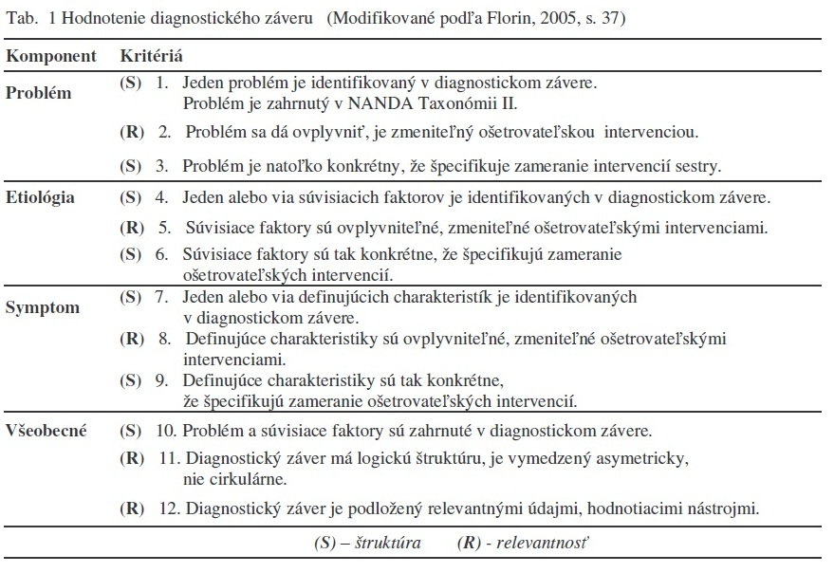
Príklad analýzy dokumentácie – hodnotenie

Slide 27
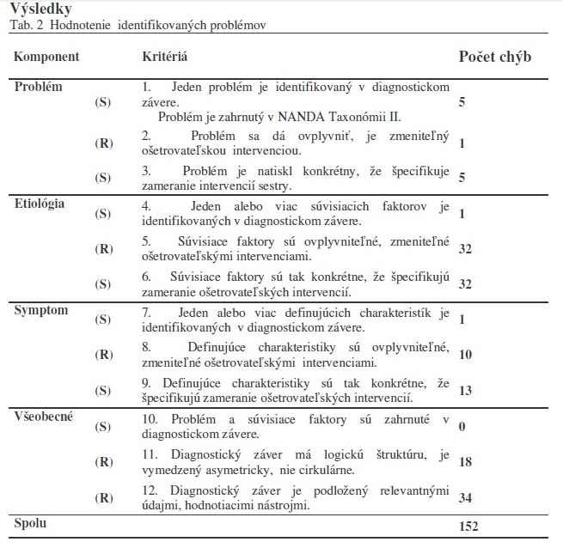
Príklad analýzy dokumentácie – hodnotenie

Slide 28
Záver
Obsahová analýza je výskumná technika spočívajúca objektívnom systematickom a kvantitatívnom opise manifestovaných (prejavených) obsahov komunikácií
Hodnota obsahovej analýzy sa znásobuje kombinovaním s inými metódami
Môže byť použitá ako hlavná alebo vedľajšia metóda
V ošetrovateľstve v podmienkach SR je málo využívaná

Slide 29
Použitá literatúra
GAVORA, P. a kol. Elektronická učebnica pedagogického výskumu [online]. Bratislava: Univerzita Komenského, 2010. [11-20-2015]. Dostupné na: http://www.e-metodologia.fedu.uniba.sk/.
GAVORA, P. Úvod do pedagogického výskumu. Bratislava: Univerzita Komenského, 1999. 236 s. ISBN 80-223-1342-4.
FLORIN, J. – EHRENBERG, A. Quality of Nursing Diagnoses: Evaluation of an Educational Intervention. International Journal of Nursing Terminologies and Classifications, 2005, vol. 16, no. 2, pp. 33 -43.
ŠVEC, Š. et al. Metodológia vied o výchove. Bratislava: Iris, 1998. 303 s. ISBN 80-88778- 73-5.
ŽIAKOVÁ K. et al. Ošetrovateľstvo : Teória a vedecký výskum. Martin: Vydavateľstvo Osveta, 2009. 319 s. ISBN 978-80-8063-304-2.

